Slide 1
MyPet
김명훈,지성진,이승현,김병진,이영민,이진실

Slide 2
목차
1
프로젝트 기획
4
프로젝트 설계
2
역할분배
5
프로젝트 실행
3
개발환경
6
개선사항

Slide 3

Part 1
프로젝트 기획
ⓒSaebyeol Yu. Saebyeol’s PowerPoint

Slide 4




1. 프로젝트 기획 – 타겟
3명
10명 중 이 키운다고 응답!
6명
10명 중 이 반려동물 앱을 사용한다고 응답!

Slide 5
1. 프로젝트 기획 – 취지
“2021년도 반려동물 관련 앱”
반려동물 관련 앱을 이용하는
반려가구 57.7%가
가장 이용률이 낮은 앱을 필요로 함
9.2%
반려동물 동반 가능 유무를
일일이 체크 해야 하는 번거로움을 줄이고
반려동물 출입 가능 업체들의 위치를 제공
17.9%
40.2%
고객의 needs에 초점을 맞춰
반려동물에 관한 정보, 서비스를
한 곳에서 종합적으로 빠르게 제공하는
플랫폼 사이트 개발
18.8%

Slide 6
Part 2
역할분배
ⓒSaebyeol Yu. Saebyeol’s PowerPoint

Slide 7
2. 역할분배
기획
DB TABLE 구축
메인페이지, 상세페이지 제작 및 디자인
기획
DB TABLE 구축
문의사항 페이지 제작
페이징, 검색기능
기획
DB TABLE 구축
관리자 페이지 회원관리,로그인 기능
지성진(조장)
김명훈
김병진
기획
DB TABLE 구축
카테고리 페이지 제작
상세페이지 제작
기획
DB TABLE 구축
카테고리 페이지 제작
상세 페이지 제작
기획
DB TABLE 구축
공지사항 페이지 제작
페이징,검색,댓글 기능
이승현
이영민
이진실

Slide 8
Part 3
개발환경
ⓒSaebyeol Yu. Saebyeol’s PowerPoint

Slide 9










3. 개발환경 - 사용기술
- 언어: Java17( JDK1.8) , JavaScript, HTML/CSS
- 서버: Apache Gradle, ubuntu
- 프레임워크: Springboot Framework
- DB: Oracle Cloud
- IDE: IntelliJ , DBever
- API, 라이브러리: JPA, Jquery, Lombok, thymeleaf, Kakao API

Slide 10
Part 4
프로젝트 설계
ⓒSaebyeol Yu. Saebyeol’s PowerPoint

Slide 11
4. 프로젝트 설계 – 일정관리
항목 | 내용 | 9월 |  |  |  | 10월
 |  | 1주 | 2주 | 3주 | 4주 | 1주 | 2주 | 3주 | 4주 | 5주
프로젝트 기획 | 웹 기능 선정 (플로우차트, IA·UI 시나리오) | 9.1~ 9.5
 | 역할 분담 (게시판,회원관리, 상품, 장바구니 등) | ~9.12
프로젝트 설계 | DB 설계 및 테이블 작성 |  |  | 9.12~9.15
 | 웹 사이트 제작 기능 구현 |  |  |  | 9.15~10.16
최종점검 | PPT 작성 및 최종 확인 |  |  |  |  |  |  | 10.16~10.17
 | 기능 구현 총합 유지보수 |  |  |  |  |  |  | 10.15~

Slide 12
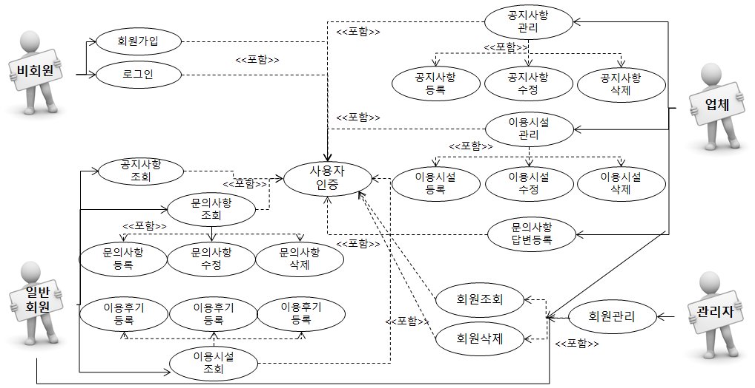
4. 프로젝트 설계 – USECASE

Slide 13
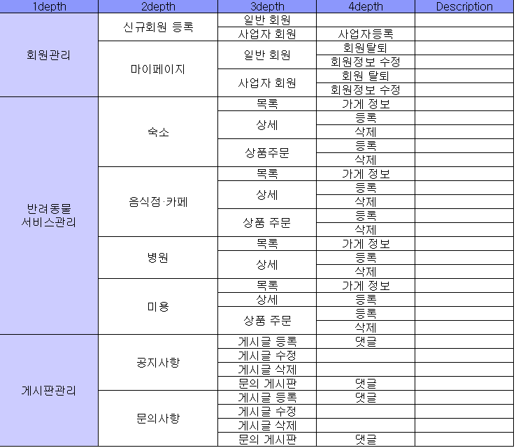
4. 프로젝트 설계 – IA 시나리오

Slide 14
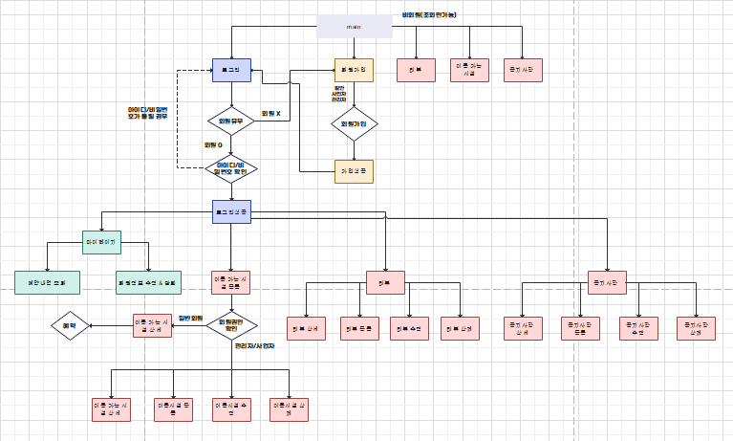
4. 프로젝트 설계 – 플로우차트

Slide 15
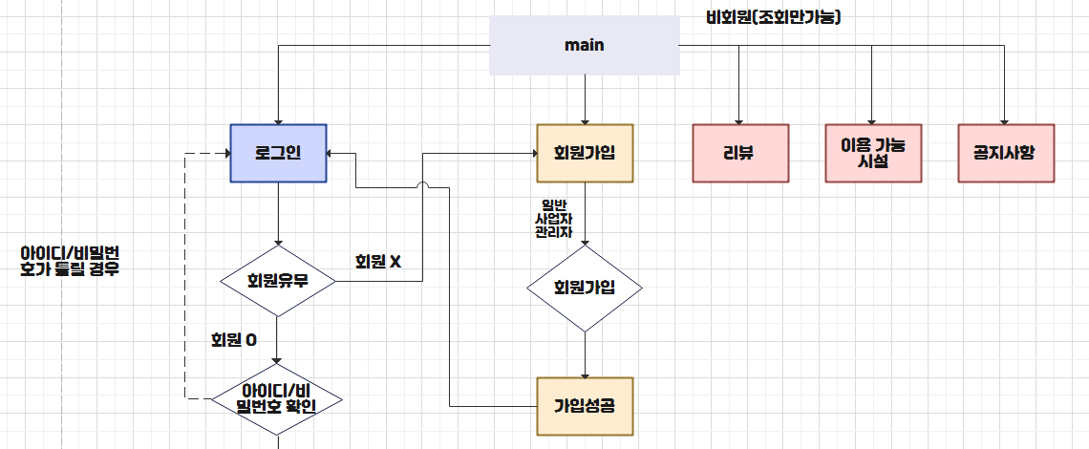
4. 프로젝트 설계 – 플로우차트 (로그인 전)

Slide 16
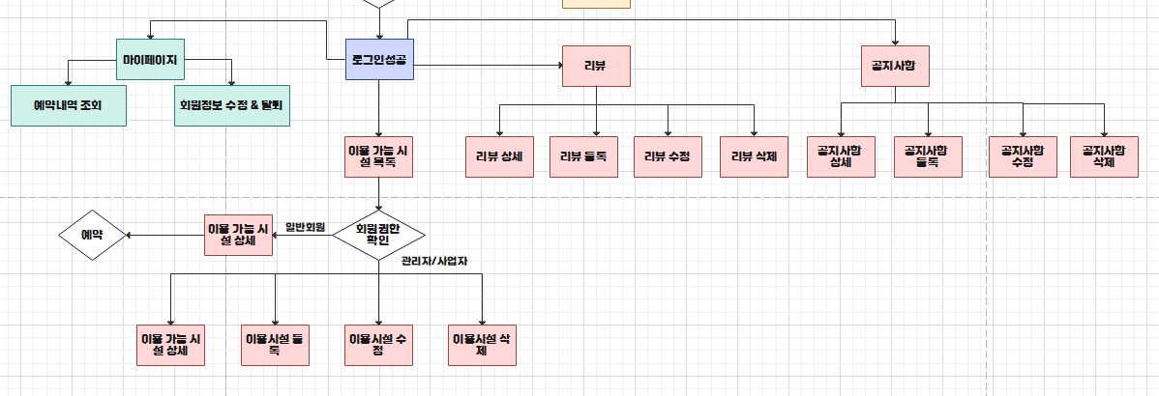
4. 프로젝트 설계 – 플로우차트 (로그인 후)

Slide 17
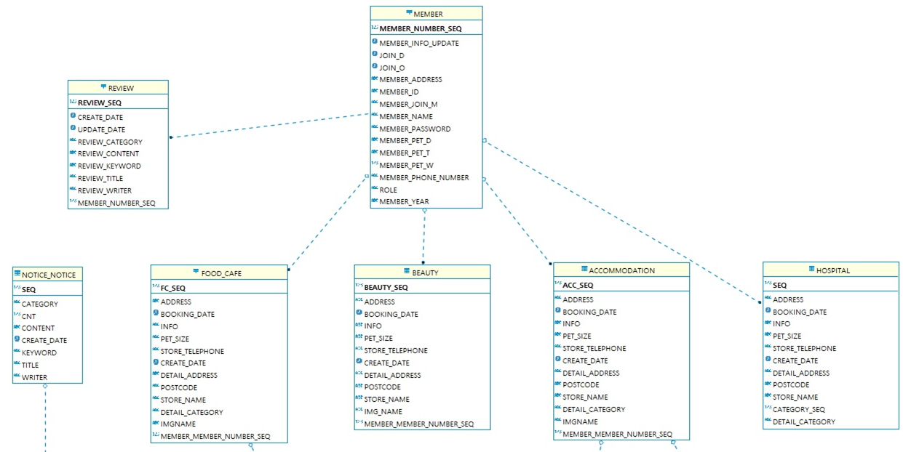
4. 프로젝트 설계 – ERD

Slide 18
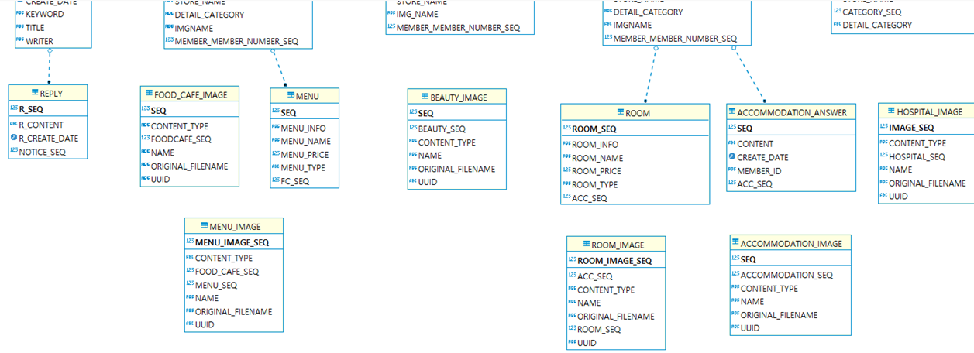
4. 프로젝트 설계 – ERD

Slide 19
Part 5
프로젝트 실행 화면
메인페이지
ⓒSaebyeol Yu. Saebyeol’s PowerPoint

Slide 20



5. 프로젝트 실행 – 메인페이지
Syntactically Awesome Style Sheets

Slide 21
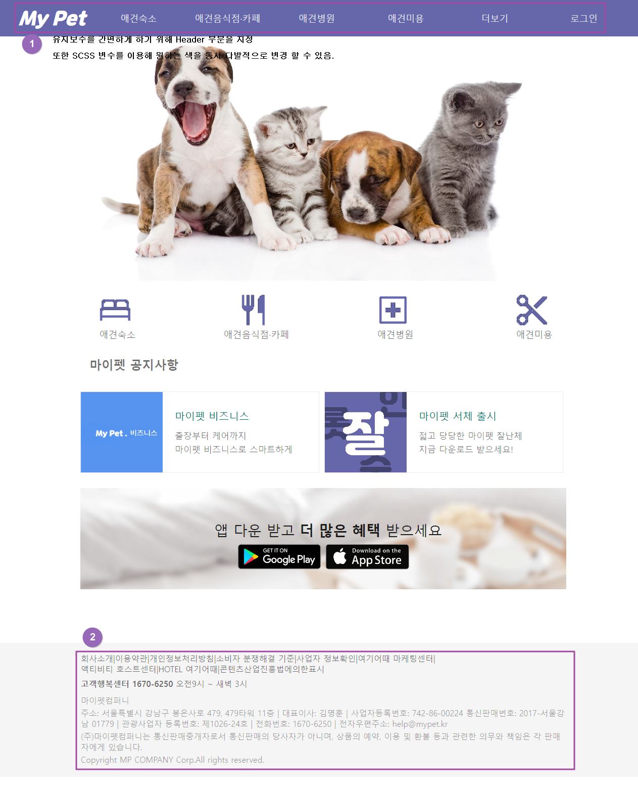
5. 프로젝트 실행 – 메인페이지

Slide 22
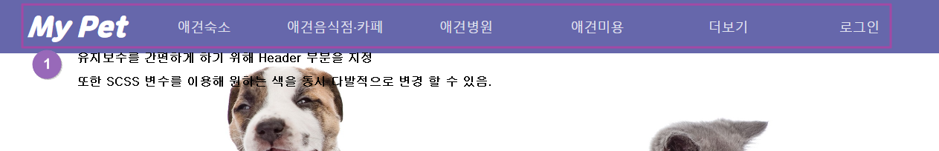
5. 프로젝트 실행 – 메인페이지

Slide 23
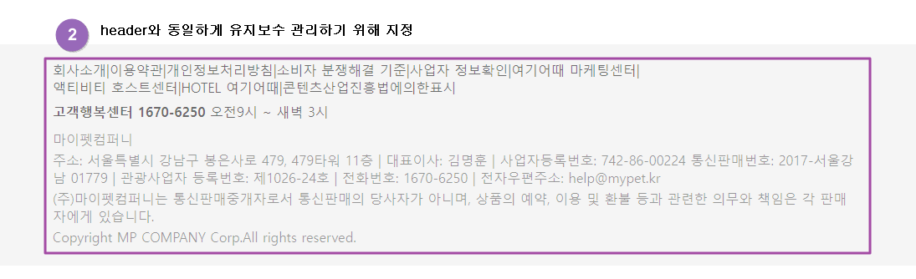
5. 프로젝트 실행 – 메인페이지

Slide 24
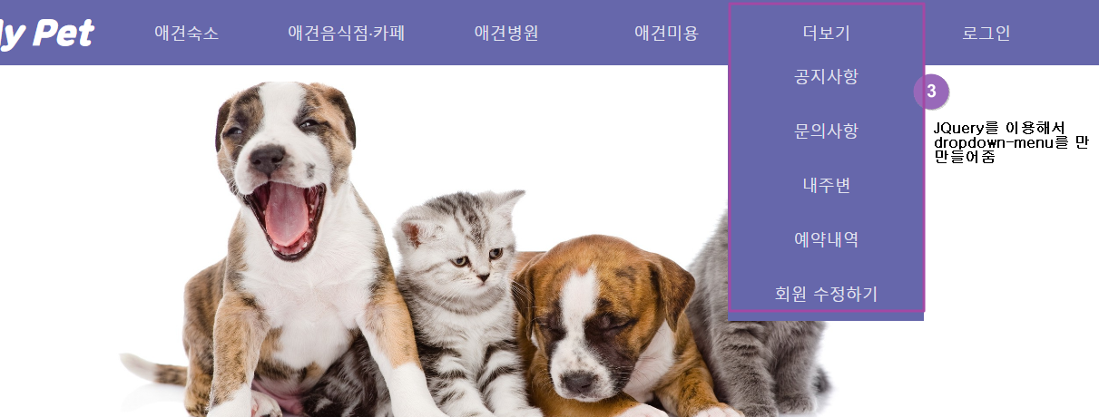
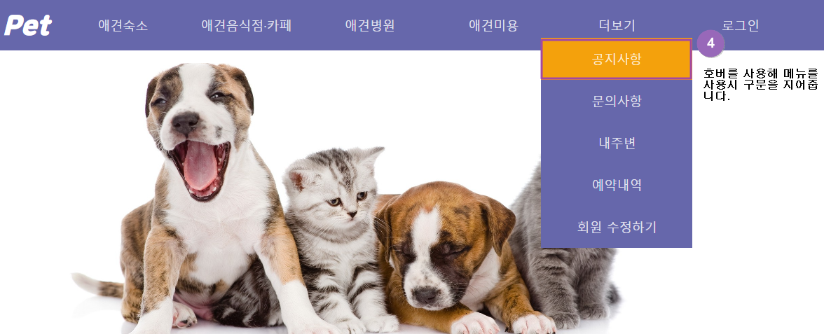
5. 프로젝트 실행 – 메인페이지

Slide 25
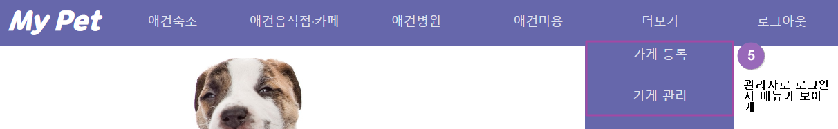
5. 프로젝트 실행 – 메인페이지

Slide 26
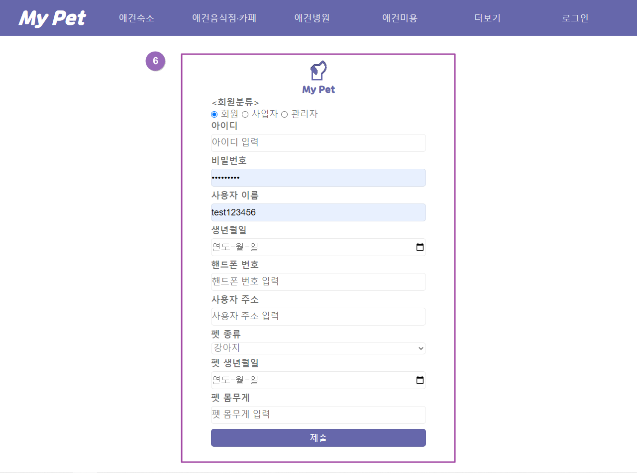
5. 프로젝트 실행 – 메인페이지

Slide 27
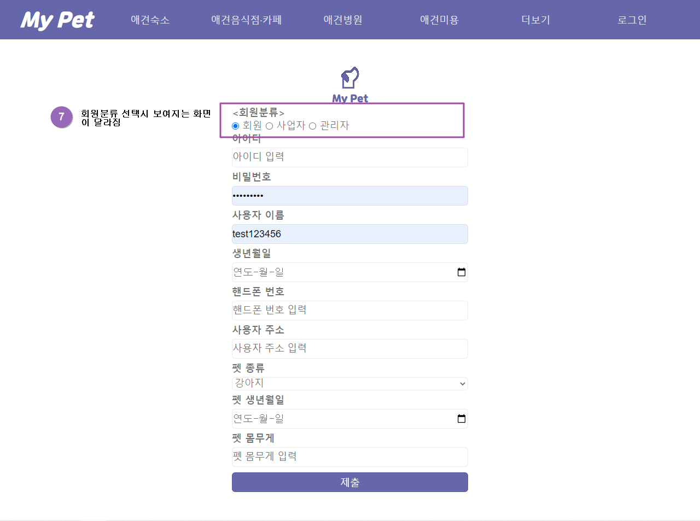
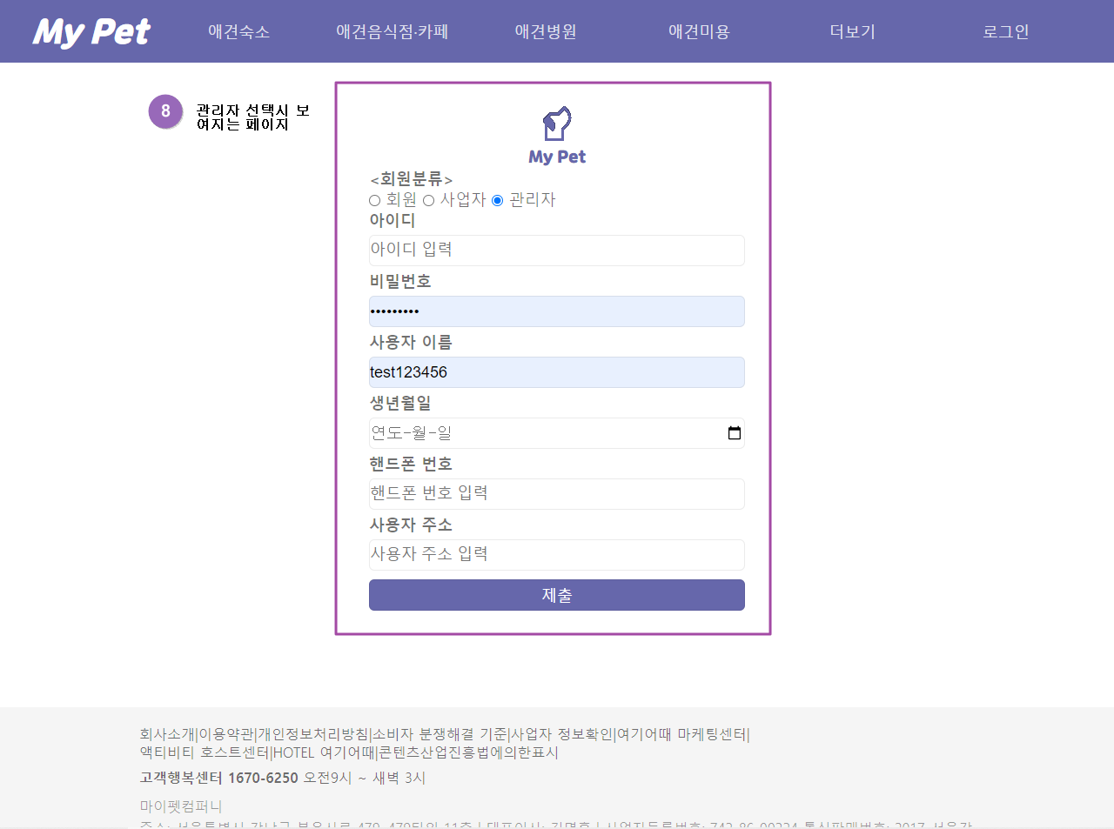
5. 프로젝트 실행 – 메인페이지

Slide 28
Part 5
프로젝트 실행 화면
- 회원
ⓒSaebyeol Yu. Saebyeol’s PowerPoint

Slide 29
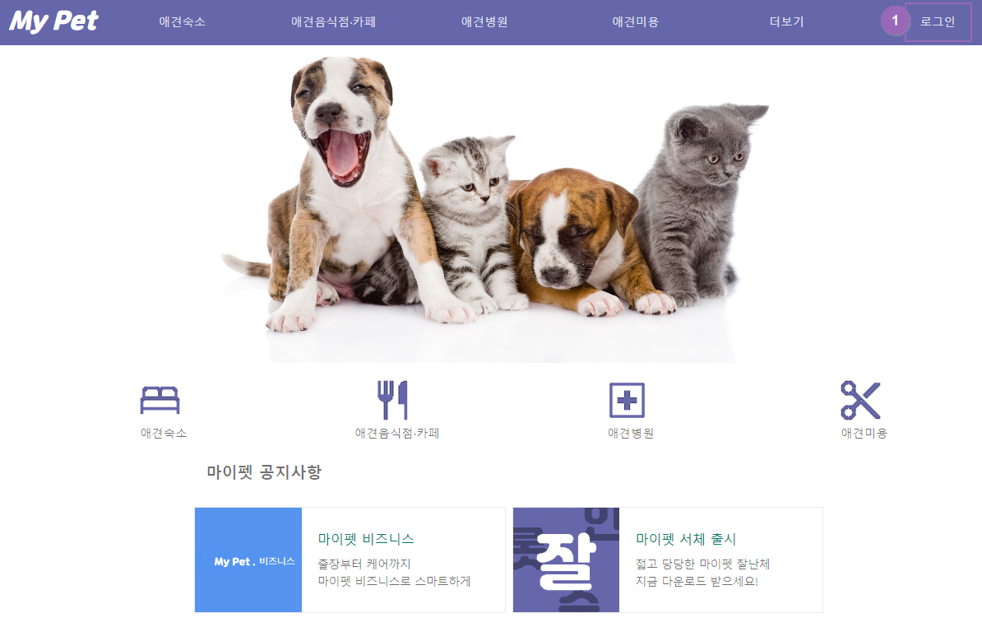
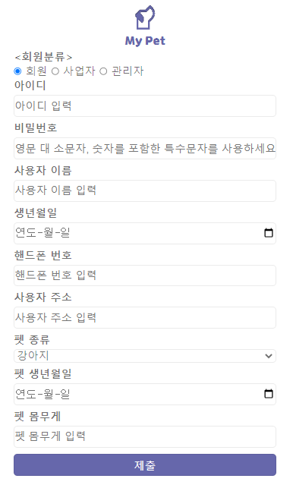
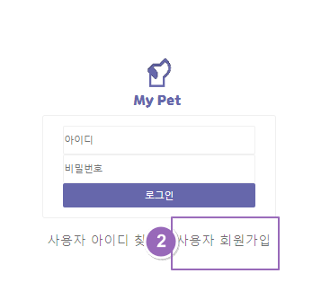
5. 프로젝트 실행 – 회원가입

Slide 30
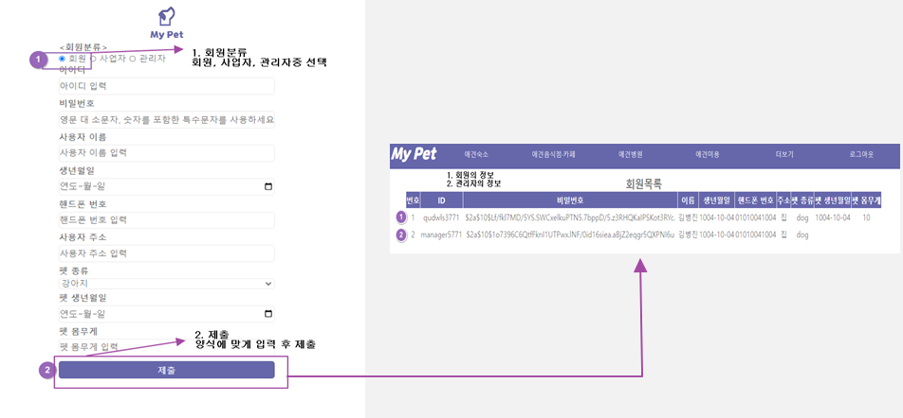
5. 프로젝트 실행 – 회원가입(일반 -> 성공)

Slide 31
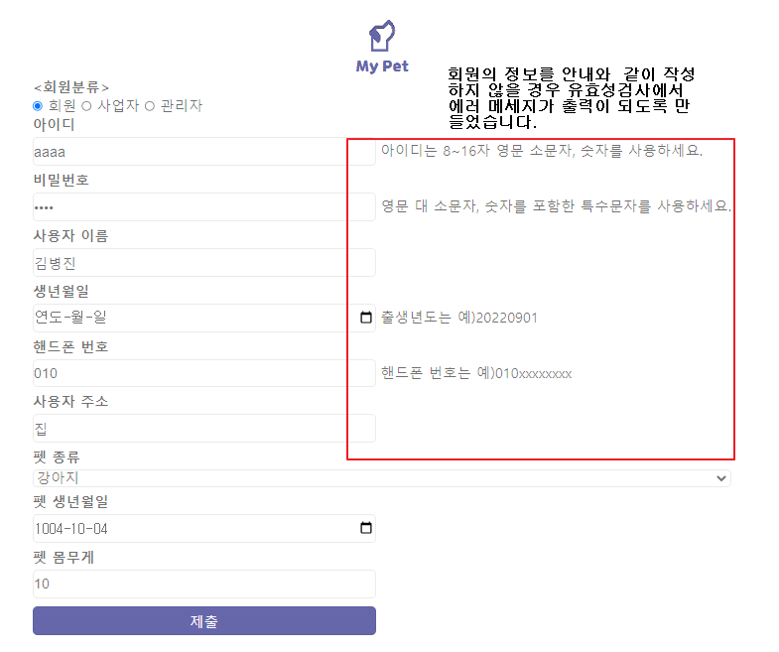
5. 프로젝트 실행 – 회원가입(일반 -> 실패)

Slide 32
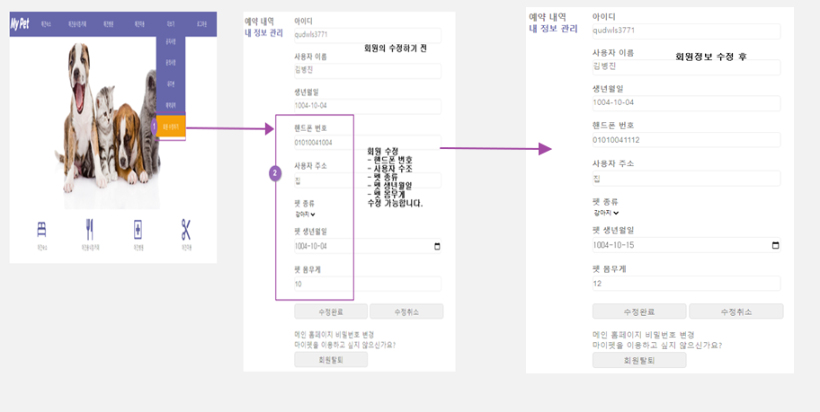
5. 프로젝트 실행 – 회원 수정하기

Slide 33
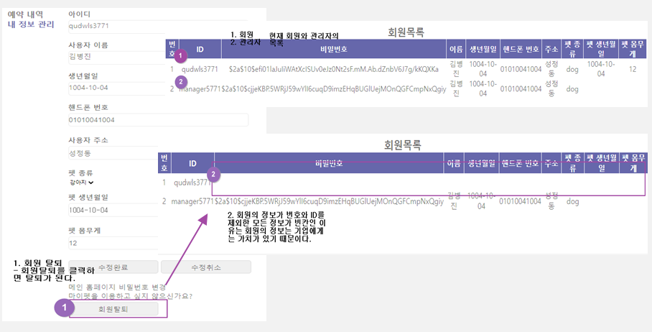
5. 프로젝트 실행 – 회원탈퇴

Slide 34
Part 5
프로젝트 실행 화면
– 숙소
ⓒSaebyeol Yu. Saebyeol’s PowerPoint

Slide 35
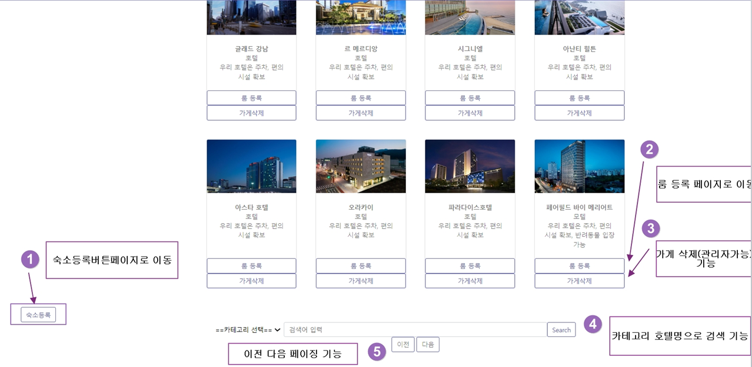
5. 프로젝트 실행 – 숙소 List

Slide 36
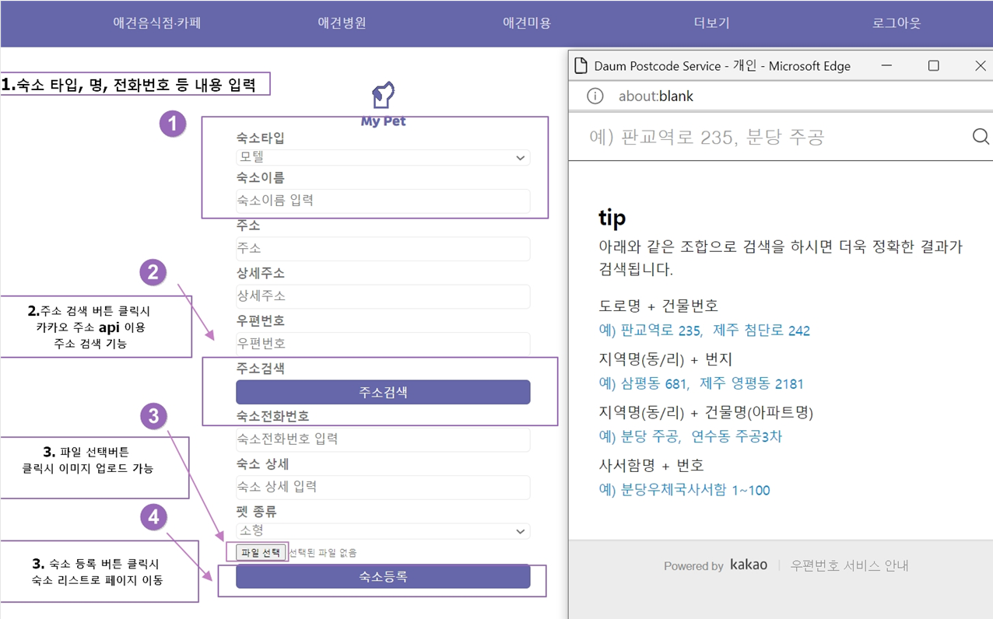
5. 프로젝트 실행 – 숙소 등록

Slide 37
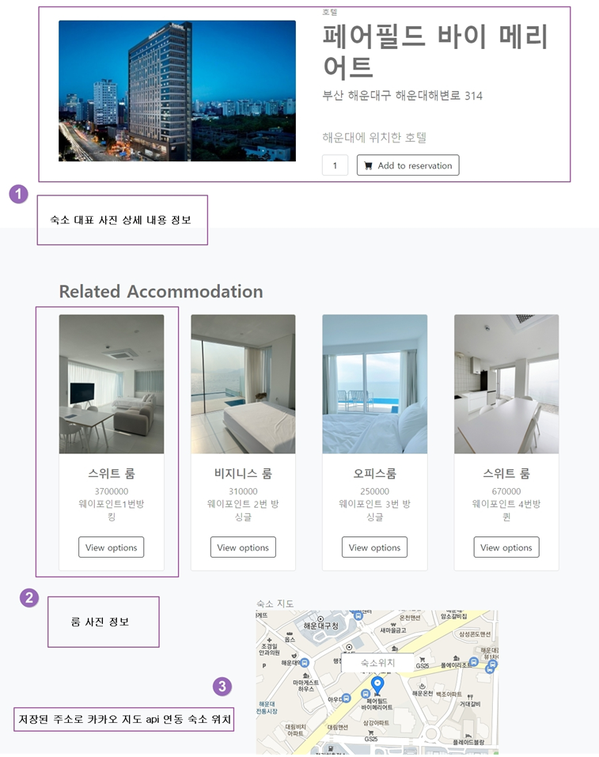
5. 프로젝트 실행 – 숙소 상세 페이지

Slide 38
Part 5
프로젝트 실행 화면
– 병원
ⓒSaebyeol Yu. Saebyeol’s PowerPoint

Slide 39
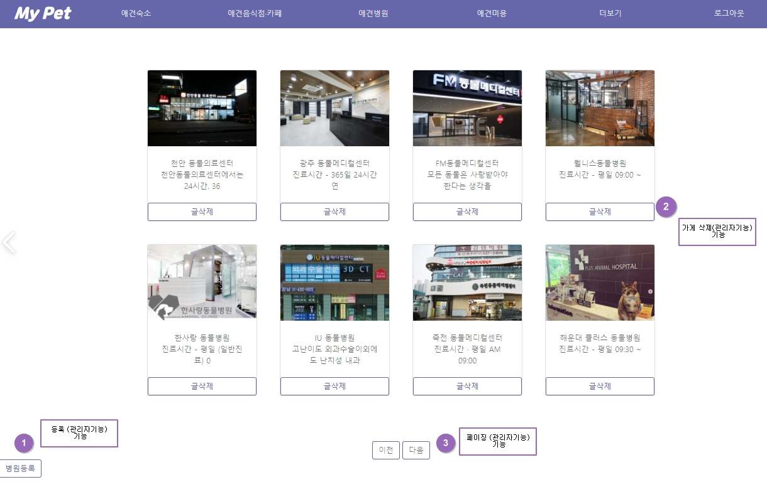
5. 프로젝트 실행 – 병원 List

Slide 40
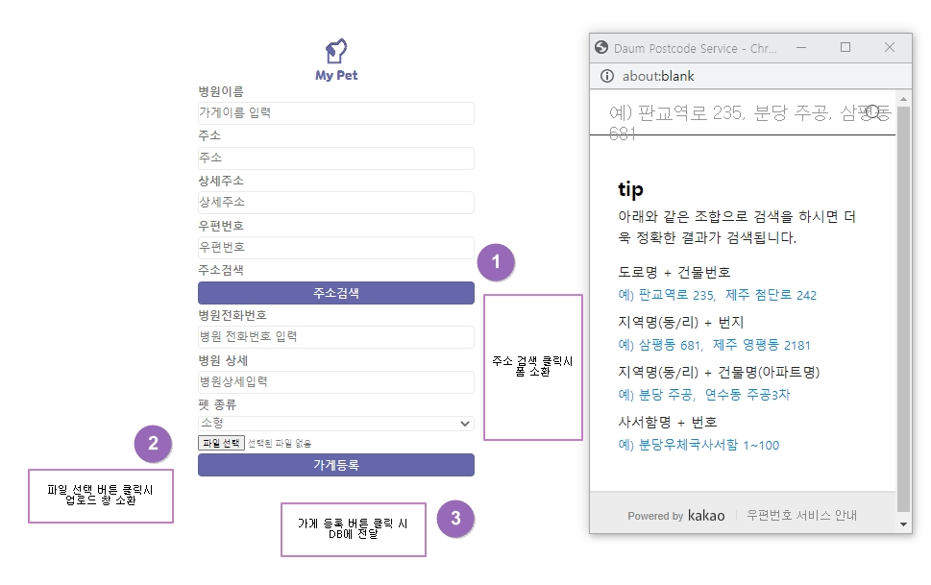
5. 프로젝트 실행 – 병원 등록

Slide 41
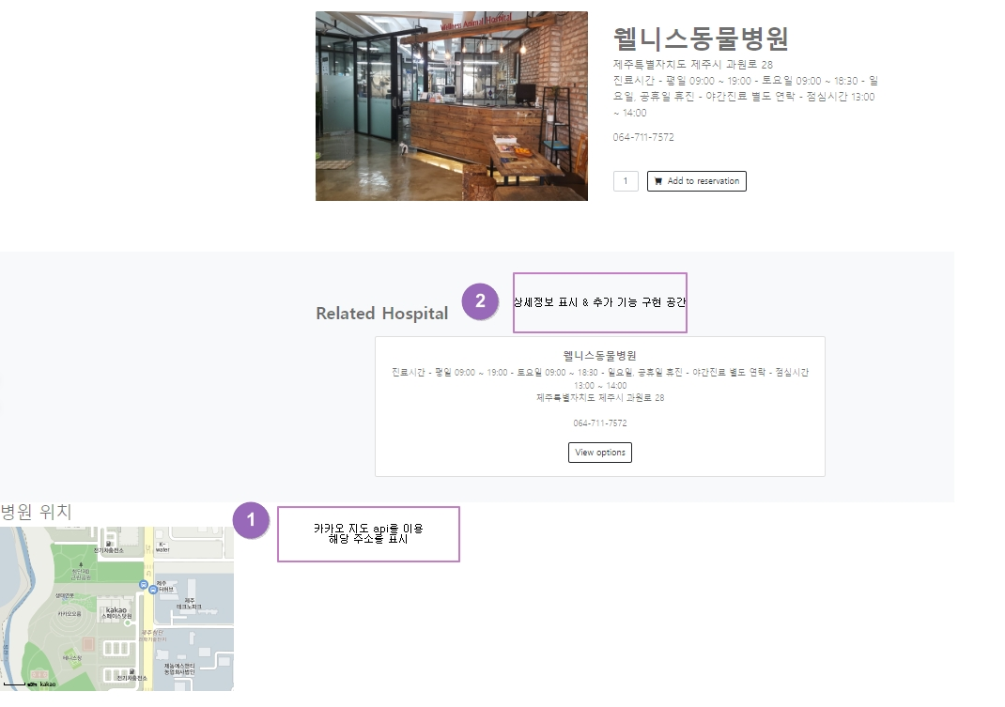
5. 프로젝트 실행 – 병원 상세 페이지

Slide 42
Part 5
프로젝트 실행 화면
– 문의사항
ⓒSaebyeol Yu. Saebyeol’s PowerPoint

Slide 43
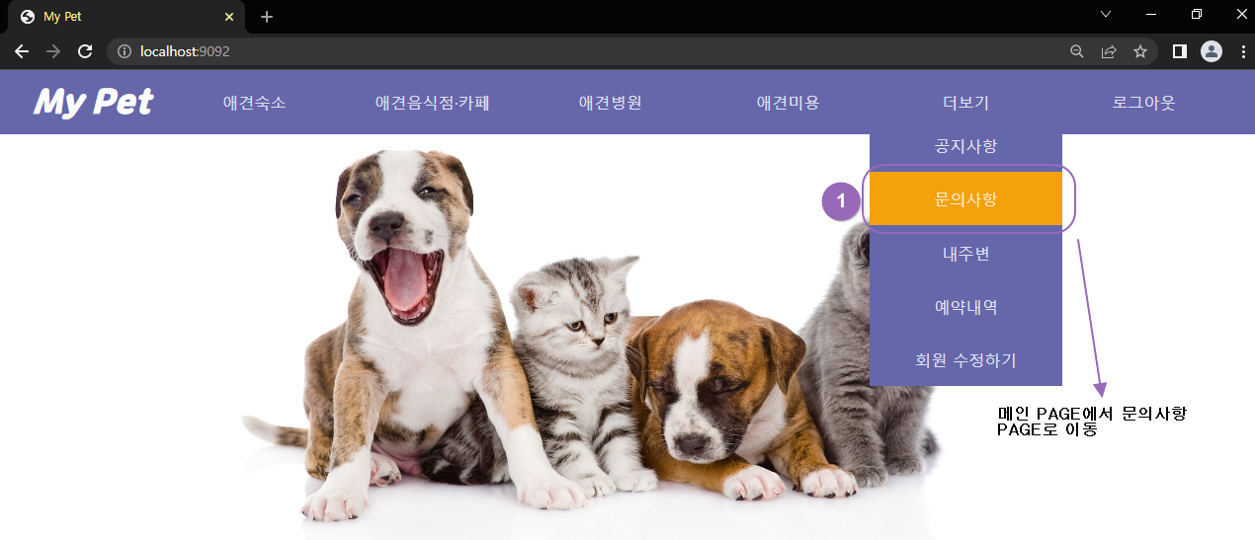
5. 프로젝트 실행 – Main Page 에서 문의사항 Page로 이동

Slide 44
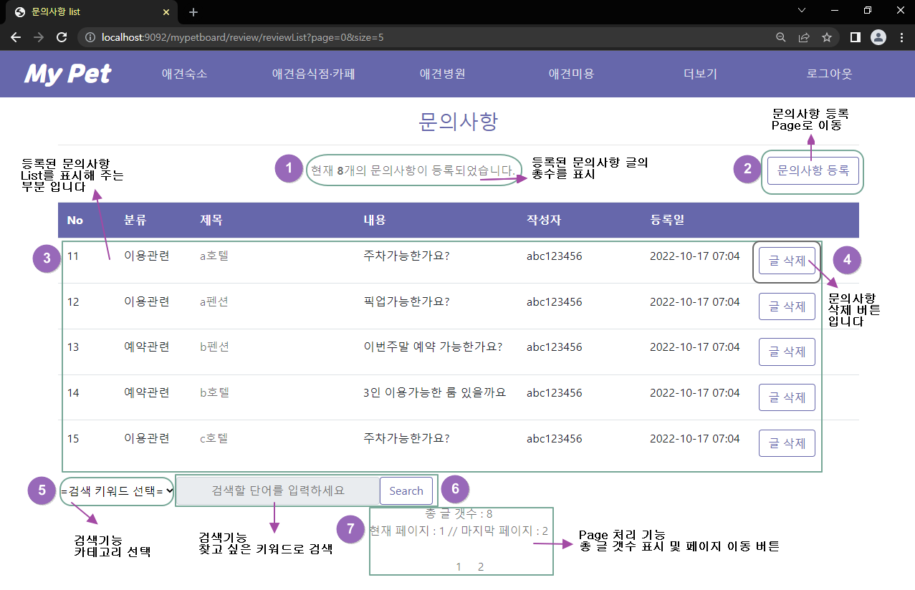
5. 프로젝트 실행 – 문의사항 Page

Slide 45
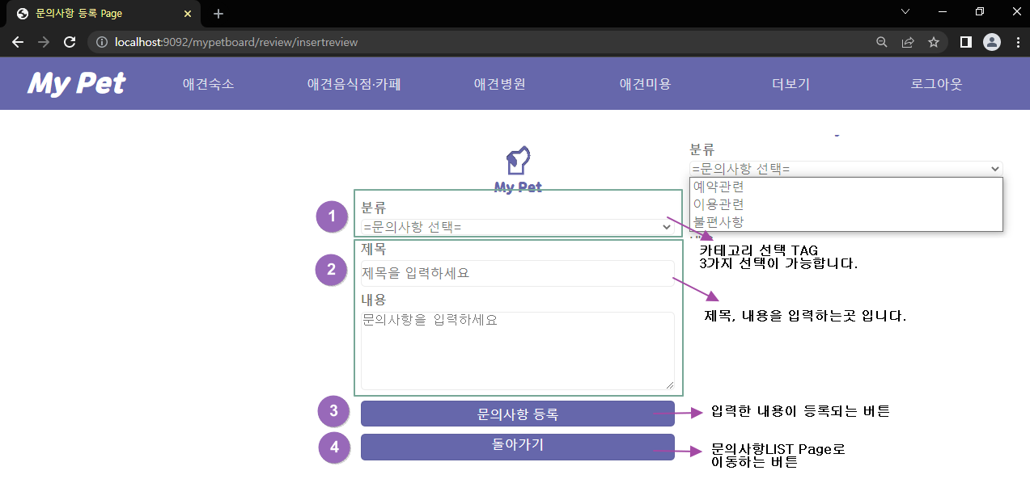
5. 프로젝트 실행 – 등록 Page

Slide 46
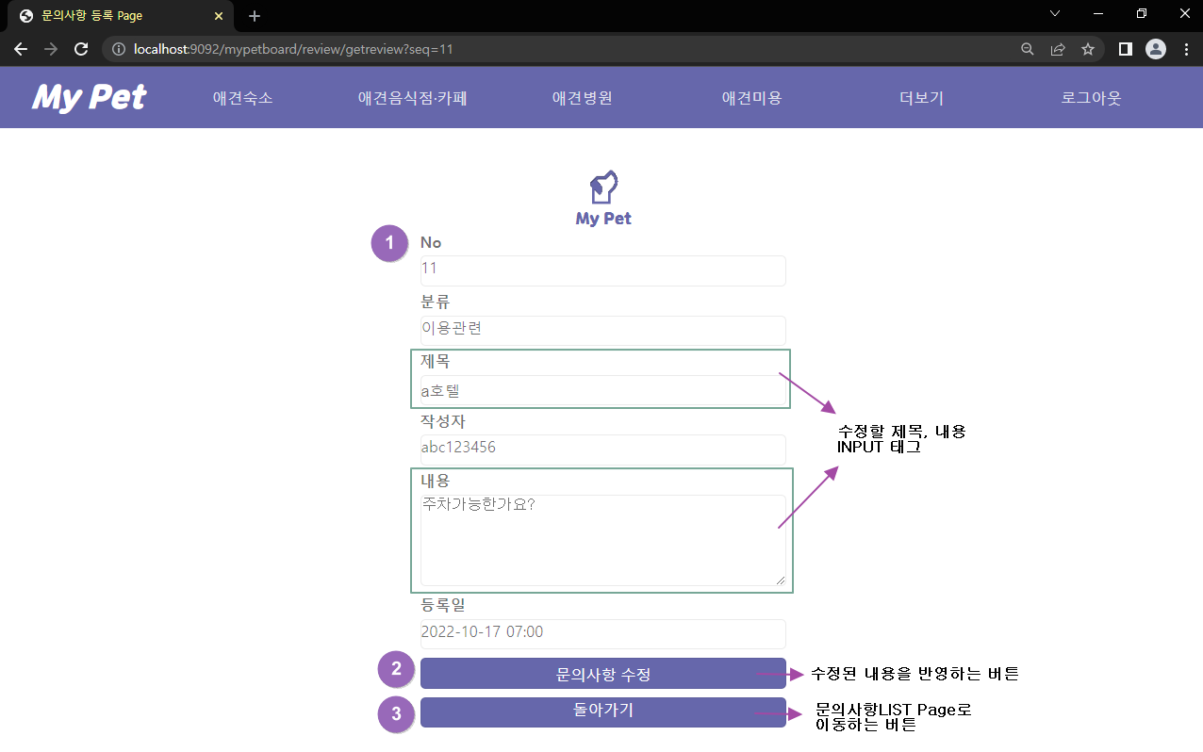
5. 프로젝트 실행 – 수정 Page

Slide 47
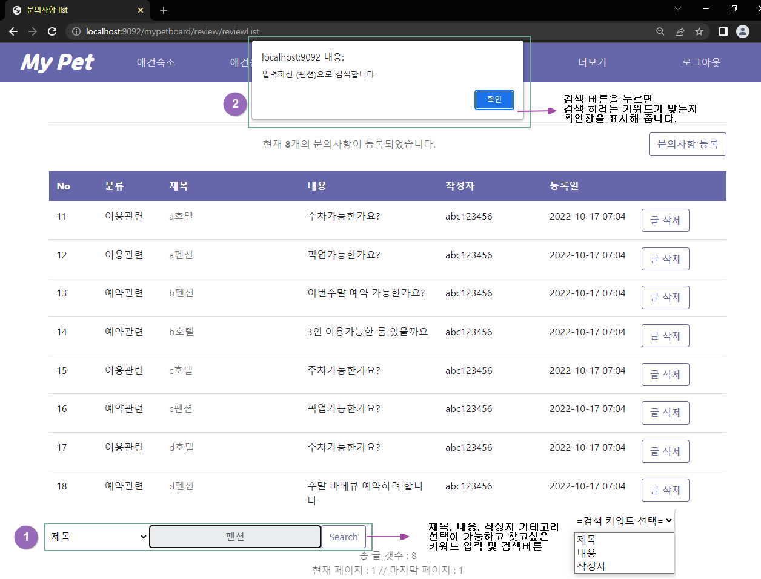
5. 프로젝트 실행 – 검색 기능

Slide 48
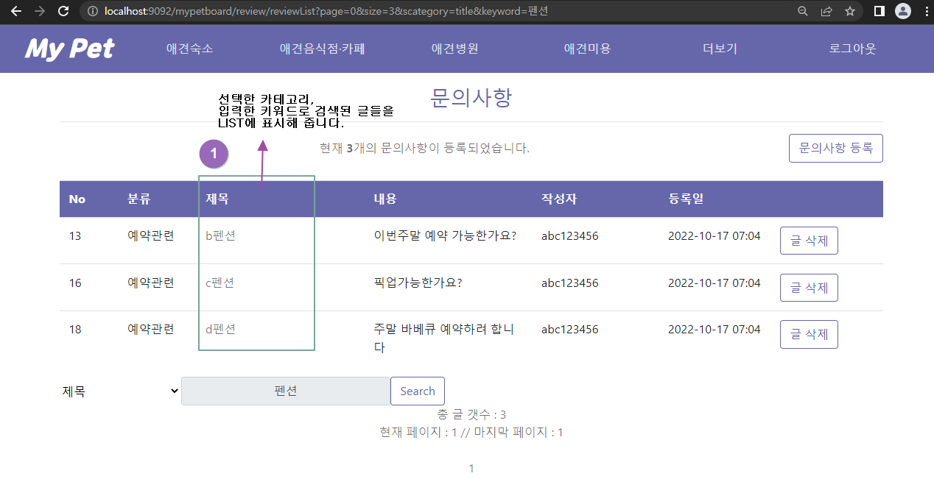
5. 프로젝트 실행 – 검색 기능

Slide 49
Part 5
프로젝트 실행 – 공지사항
ⓒSaebyeol Yu. Saebyeol’s PowerPoint

Slide 50
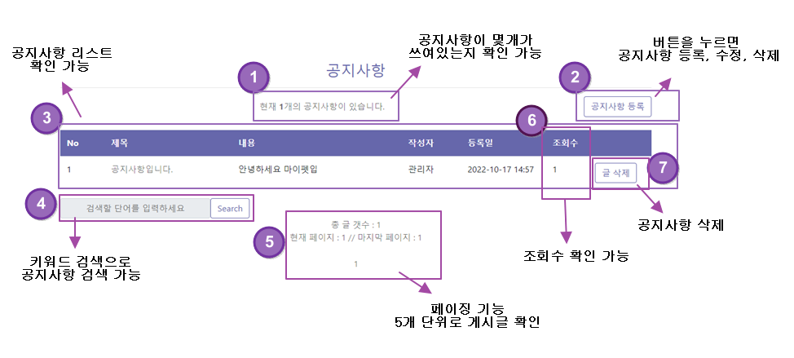
5. 프로젝트 실행 – 공지사항 전체 기능

Slide 51
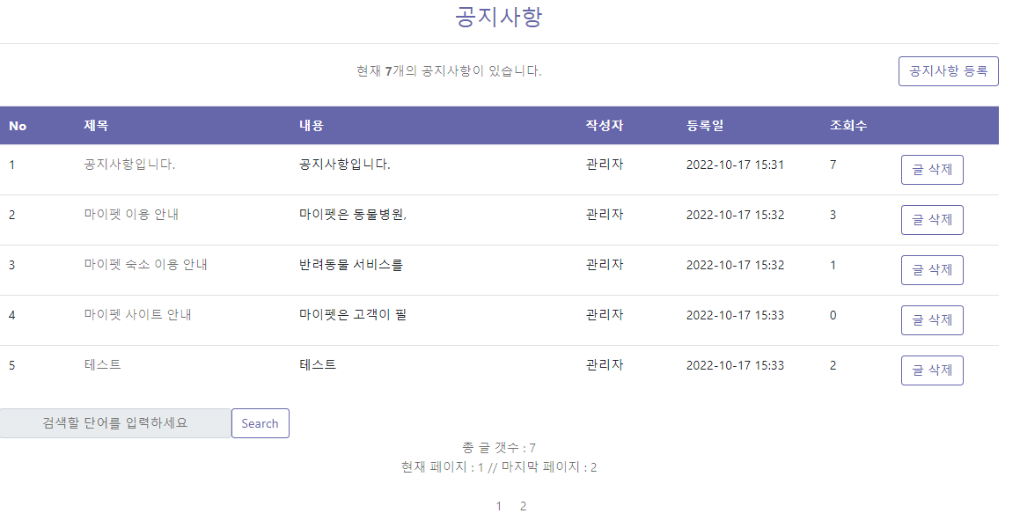
5. 프로젝트 실행 – 공지사항 목록

Slide 52
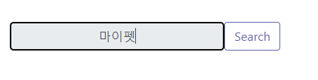
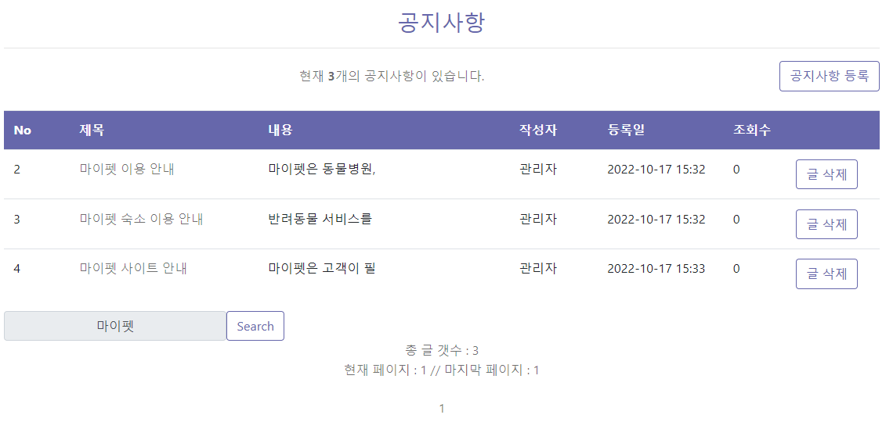
5. 프로젝트 실행 – 공지사항 검색

Slide 53
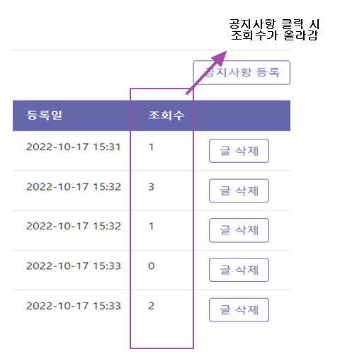
5. 프로젝트 실행 – 공지사항 조회수

Slide 54
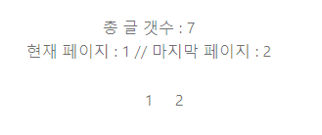
5. 프로젝트 실행 – 공지사항 페이징
공지사항 글 개수가 5개 이상이 되면 페이지가 넘어감

Slide 55
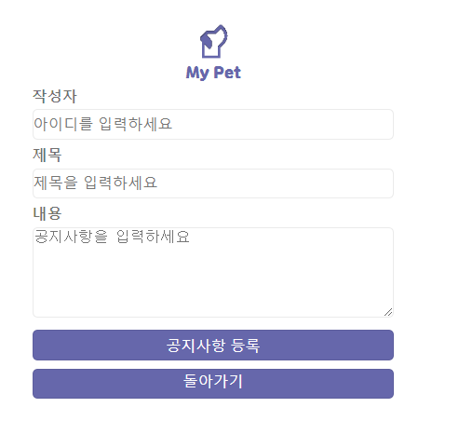
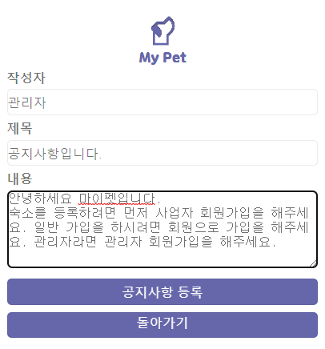
5. 프로젝트 실행 – 공지사항 등록 (create)

Slide 56
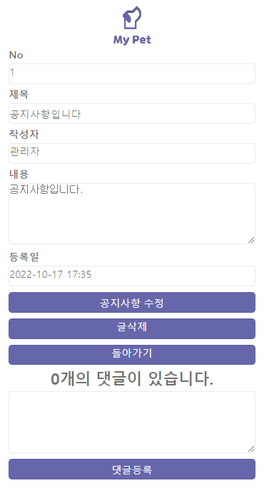
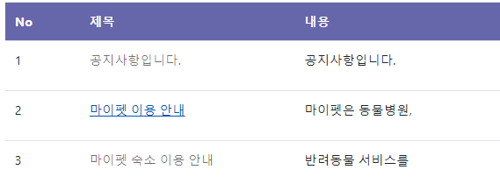
5. 프로젝트 실행 – 공지사항 상세보기 (read)

Slide 57
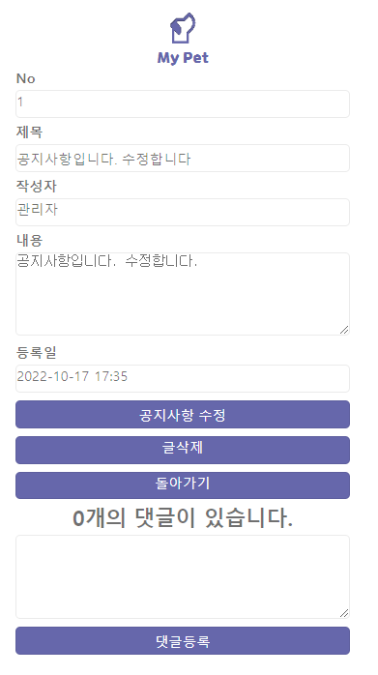
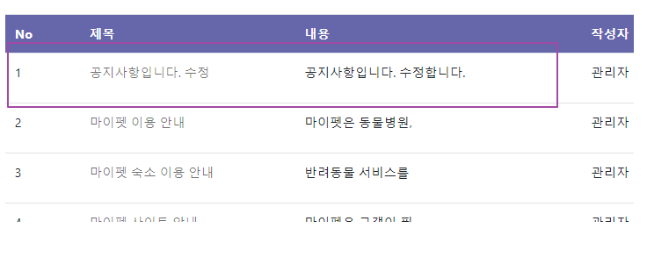
5. 프로젝트 실행 – 공지사항 수정 (update)

Slide 58
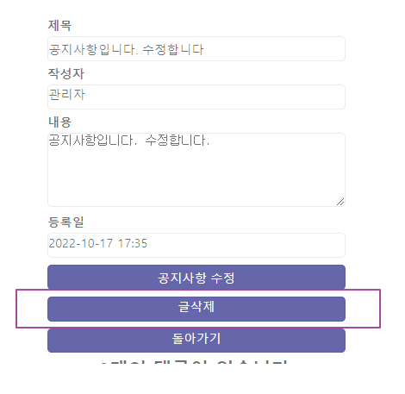
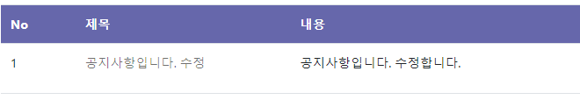
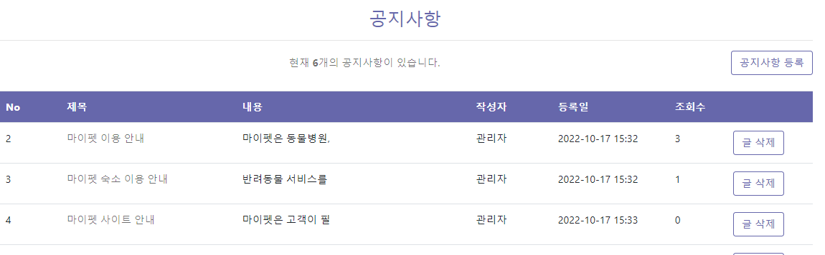
5. 프로젝트 실행 – 공지사항 삭제 (delete)

Slide 59


5. 프로젝트 실행 – 공지사항 댓글 입력,수정,삭제

Slide 60

5. 프로젝트 실행 – 공지사항 댓글 입력,수정,삭제

Slide 61
Part 6
개선사항
ⓒSaebyeol Yu. Saebyeol’s PowerPoint

Slide 62
6. 개선사항
숙소 page
숙소 예약 기능을 추후 구현할 예정

Slide 63
MyPet
김명훈,지성진,이승현,김병진,이영민,이진실

